Slide 1
Seminário contencioso de massa e regulação
MESA DE DEBATE 1:
O “contencioso de massa” que sobrecarrega o Judiciário tem relação com falhas das Agências Reguladoras?
IGOR VILAS BOAS DE FREITAS
CONSELHEIRO DA ANATEL
Brasília, 20 de junho de 2016

Slide 2
ATRIBUIÇÃO LEGAL
Organizar a exploração dos serviços de telecomunicações
Regulamentação
Fiscalização
Uso
Serviços
Redes
Órbita
Radiofrequência

Slide 3
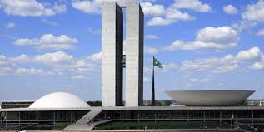
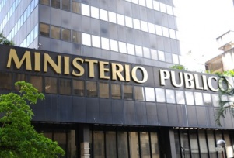
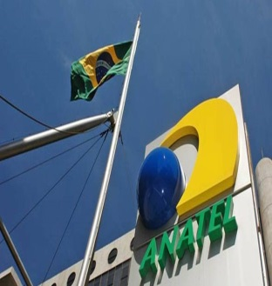
STAKEHOLDERS DO PROCESSO DECISÓRIO

Slide 4
PERSPECTIVAS
Judiciário
- Reparação de danos ou a solução de problemas, em bases individuais, gera um contencioso de massa que afeta a qualidade da prestação jurisdicional.
- Se as agências não atuarem preventivamente para reduzir esse contencioso, o Judiciário o fará.
Agências
- Teses formuladas pelo Judiciário podem alterar drasticamente a política regulatória, gerando:
- Insegurança para os investidores;
- Imprevisibilidade de efeitos (ausência de AIR), inclusive para o consumidor.
- Agências não tem estrutura para tratar e solucionar casos individuais.

Slide 5
PERSPECTIVA DO JUDICIÁRIO
Telecom
Judiciário
- Reparação de danos ou a solução de problemas, em bases individuais, gera um contencioso de massa que afeta a qualidade da prestação jurisdicional.
- Se agências não atuarem preventivamente para reduzir esse contencioso, o Judiciário o fará.
Agência
- Teses formuladas pelo Judiciário podem alterar drasticamente a política regulatória, gerando:
- Insegurança para investidor
- Imprevisibilidade de efeitos (ausência de AIR), inclusive para o consumidor
- Agências não tem a estrutura para tratar e solucionar casos individuais.
Em 2012, a telefonia aparecia em 4º lugar entre os segmentos com maior litigância em nível nacional, à frente apenas do setor público federal, bancos e setor público estadual, com 6% dos processos em relação aos 100 maiores.
Respondia por mais ações que o setor público municipal, que aparecia em quinto no ranking.
Fonte: http://www.cnj.jus.br/noticias/cnj/58979-acordo-entre-cnj-e-anatel-busca-estimular-conciliacoes-na-area-de-telecomunicacoes.

Slide 6
PERSPECTIVA DA ANATEL
- O consumidor pode recorrer ao Poder Judiciário para pleitear uma reparação da prestadora, que extrapole o exigido pela regulamentação dos serviços.
- A coexistência de decisões liminares conflitantes prejudica a atuação regulatória da Anatel¹;
- Ingerência do Poder Judiciário na atividade eminentemente regulatória, que envolve a aplicação de sanção por descumprimento de obrigação previstas em regulamentos ou de remuneração de interconexão de redes entre prestadoras².
Judiciário
- Reparação de danos ou a solução de problemas, em bases individuais, gera um contencioso de massa que afeta a qualidade da prestação jurisdicional.
- Se agências não atuarem preventivamente para reduzir esse contencioso, o Judiciário o fará.
Agência
- Teses formuladas pelo Judiciário podem alterar drasticamente a política regulatória, gerando:
- Insegurança para investidor
- Imprevisibilidade de efeitos (ausência de AIR), inclusive para o consumidor
- Agências não tem a estrutura para tratar e solucionar casos individuais.
Exemplo: 1ª VF (Ação Ordinária nº 47611-75.2014.4.01.3400 ) x 21ª VF (Ação Ordinária nº 47611-75.2014.4.01.3400 ) SJDF sobre Regulamento Geral de Direitos dos Consumidores - RGC;
Divergência entre a GVT e a TIM (Resp nº 1.171.688 – DF(2009/0242534-7).

Slide 7
REGULAÇÃO DE MERCADO
Poder Público
Garantia de serviços de utilidade pública
Arrecadação com a exploração dos serviços
Usuários
Preço e qualidade dos serviços
Disponibilidade e continuidade dos serviços em longo prazo;
Prestadoras
Retorno sobre investimentos
Resiliência do mercado a longo prazo
Concorrência leal e proporcional
Cumprimento de contratos com as prestadoras

Slide 8
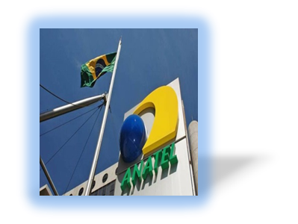
ATUAÇÃO DA ANATEL
Prestadoras
Usuários
Tornar mais claras as informações
para o consumidor
Buscar conter os conflitos na
esfera administrativa
Garantir direitos dos usuários
Fomentar a competição

Slide 9
COMO FUNCIONA UMA AGÊNCIA
ATIVIDADE DE REGULAÇÃO
Acompanhamento
(Coleta de dados e Análise)
Normatização
(Estabelecimento
de padrões)
Controle
(Intervenção para ajuste comportamental)

Slide 10
ATUAÇÃO DA ANATEL
2015
Atendimento ao Consumidor | 2014 |  | 2015 |  | Variação
 | Quant. | % | Quant. | % | 14/15
Central Telefônica | 5,28 | 86,7% | 5,26 | 77,8% | -0,39%
Auto Atendimento | 0,77 | 12,6% | 1,47 | 21,7% | 91,85%
Outros | 0,04 | 0,7% | 0,03 | 0,4% | -31,47%
Total | 6,09 | - | 6,76 | - | 11,00%
5,26 mil
1,47 mil
Milhões de atendimentos
A Anatel acolheu em 2015:
4,1 milhões de reclamações de consumidores por intermédio de seus canais de relacionamento;
Desse total, 3,1 milhões de reclamações (75,84 %) foram tratadas em até 5 (cinco) dias úteis pelas prestadoras e 99,5%, em até 90 (noventa) dias.

Slide 11
ATUAÇÃO DA ANATEL
Superintendência de Relações com os Consumidores - SRC;
Regulamento Geral de Direitos do Consumidor de Serviços de Telecomunicações – RGC;
Acordo de Cooperação Técnica com a SENACON;
Comitê Técnico de Consumo e Regulação no âmbito do Plano Nacional de Consumo e Cidadania;
Regulamento de celebração e acompanhamento de Termo de Compromisso de Ajustamento de Conduta (TAC);
Conselhos de Usuários compreendendo os principais serviços de telecomunicações;
Comitê de Direito dos Usuários de Serviços de Telecomunicações – CDUST;
Institucionalização das Medidas Cautelares.

Slide 12
ATUAÇÃO DA ANATEL
Fonte: ANATEL. Relatório de acompanhamento do setor de telecomunicações – Serviço Móvel Pessoal (SMP) 1.º trimestre de 2016.

Slide 13
ATUAÇÃO DA ANATEL
2015¹: mais de 9 mil ações de fiscalização relacionadas às seguintes diretrizes:
Direitos e Garantias Gerais dos Consumidores (RGC)
Qualidade da banda larga no Serviço Móvel Pessoal (SMP)
Redes do Serviço Telefônico Fixo Comutado (STFC);
Telefones de Uso Público;
Plano Geral de Metas de Universalização (PGMU);
Eventos testes para as Olimpíadas 2016.
Qualidade
Competição
Universalização
Nos últimos 5 (cinco) anos: instaurados mais de 16 mil processos sancionadores relacionados à atividade regulatória
1) ANATEL. Relatório de Acompanhamento das Atividades de Fiscalização 2015

Slide 14
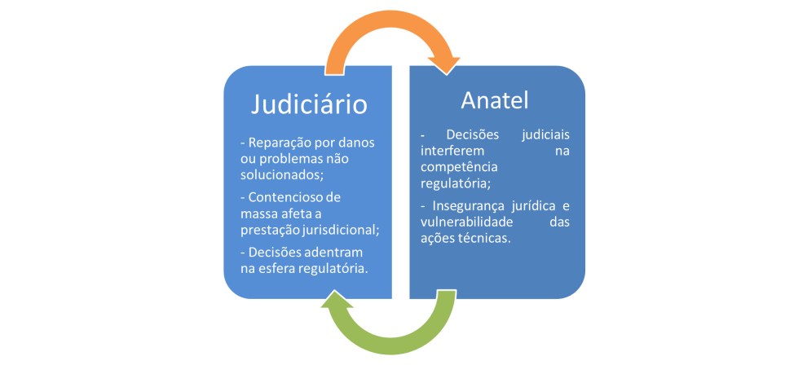
QUESTÕES
Não seria o nosso modelo institucional que sobrecarrega o Judiciário?
Ao decidir questões relativas ao mérito administrativo, o Judiciário não estaria se imiscuindo na atividade regulatória, numa flagrante violação ao princípio da separação dos poderes?

Slide 15
“Assim, a suspensão da prestação do serviço essencial seria sanção que caberia à ANATEL aplicar, não ao Poder Judiciário, que poderia analisar apenas a legalidade na aplicação de referida sanção. Não cabe, a princípio, a interrupção inesperada dos serviços regulados (concedida sem a oitiva da ANATEL e muito menos da empresa requerente), em caráter punitivo, por parte do Poder Judiciário. Reafirmo que a atuação judicial sobre a atividade de regulação é excepcional, faltando razoabilidade à medida judicial que substituiu indevidamente a vontade da agência, invadindo a conveniência e a oportunidade da prática de ato administrativo por parte da entidade federal de telecomunicações.” (grifo nosso)
ENTENDIMENTO DO STF
Ministro do STF Ricardo Lewandowisk,
ao analisar a STA 838 – Suspensão de Tutela Antecipada

Slide 16
PROPOSTAS
Cooperação técnica com o CNJ para geração de estatísticas sobre ações nos Juizados Especiais (conciliação)
Inserir no modelo de gestão de qualidade indicadores (baseados nas estatísticas do CNJ) e metas que servissem de incentivo para as prestadoras reduzirem o “contencioso de massa”.

Slide 17
Obrigado!
IGOR VILAS BOAS DE FREITAS – CONSELHEIRO DA ANATEL

